Slide 1
高雄市108學年度特殊教育 教師專業成長社群 成果發表
部件意義化識字教材
寶來國小 郭佳宜

Slide 2
緣起
讀寫障礙為學習障礙的亞型之一，其困難主要在於處理文字的讀音及字形結構，往往難以準確地認讀及默寫文字，並在篇章閱讀理解方面亦會出現困難。

Slide 3
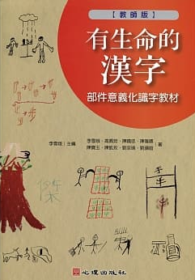
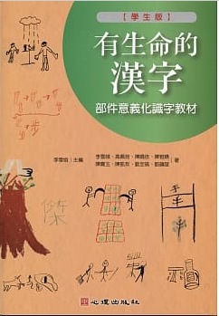
教材介紹

Slide 4
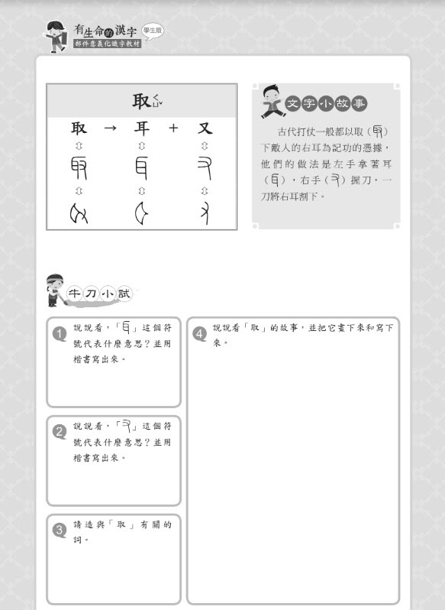
學生版教材

Slide 5
部件意義化教學法
強化讀寫障礙孩童的語意解碼功能
細分成若干個部件並給予意義化
用構形理據故事來連結整個字及部件之間相互意義關連
構形理據故事指以漢字構形理據為主軸所編的故事
《引用自李雪娥老師》

Slide 6
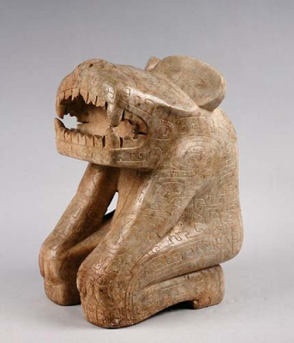
張口呵氣的人
→
→
→
《引用自李雪娥老師》

Slide 7
實際教學運用
寫出國字
畫出文字故事

Slide 8
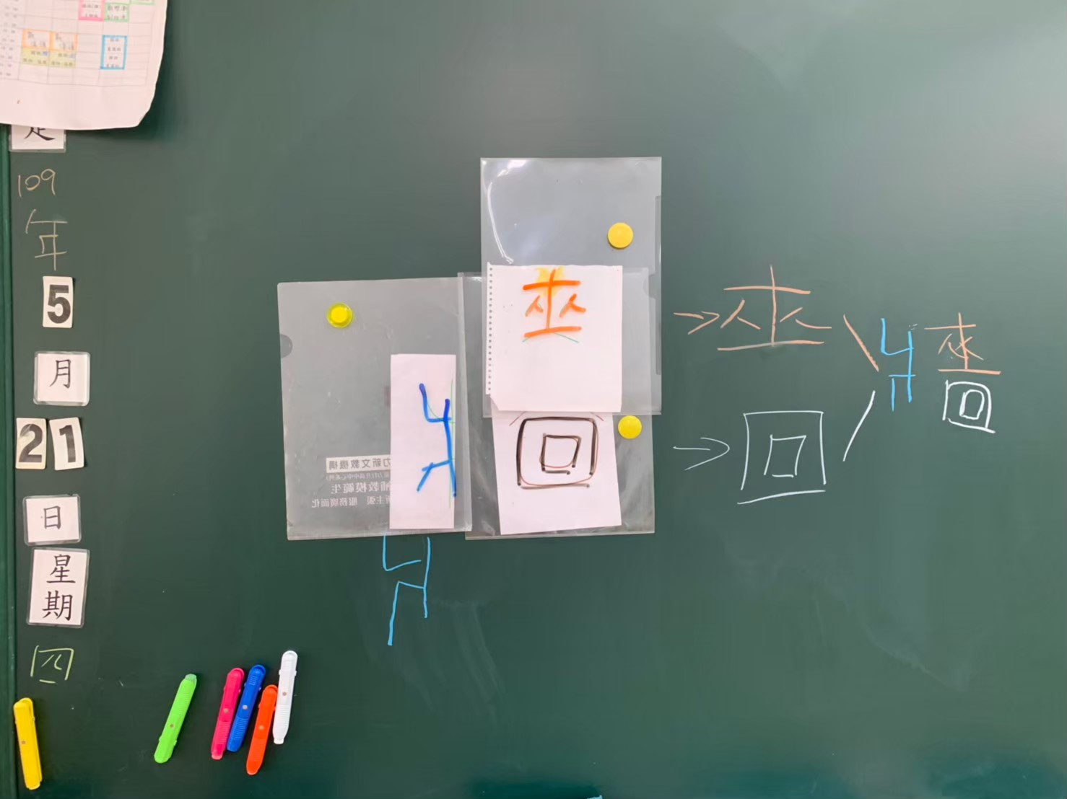
張開口噴口水的人

Slide 9
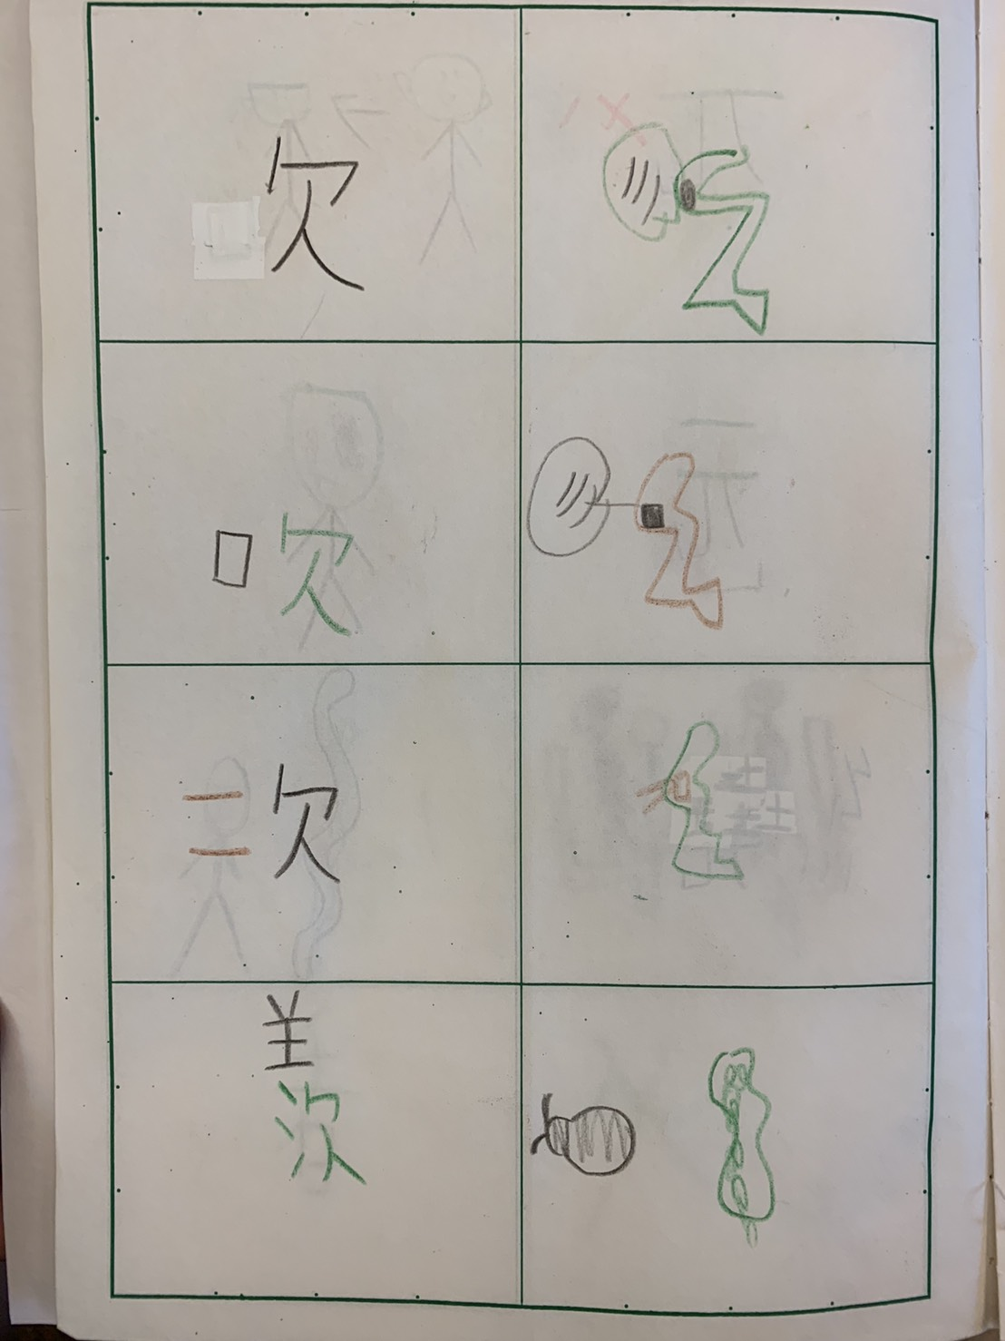
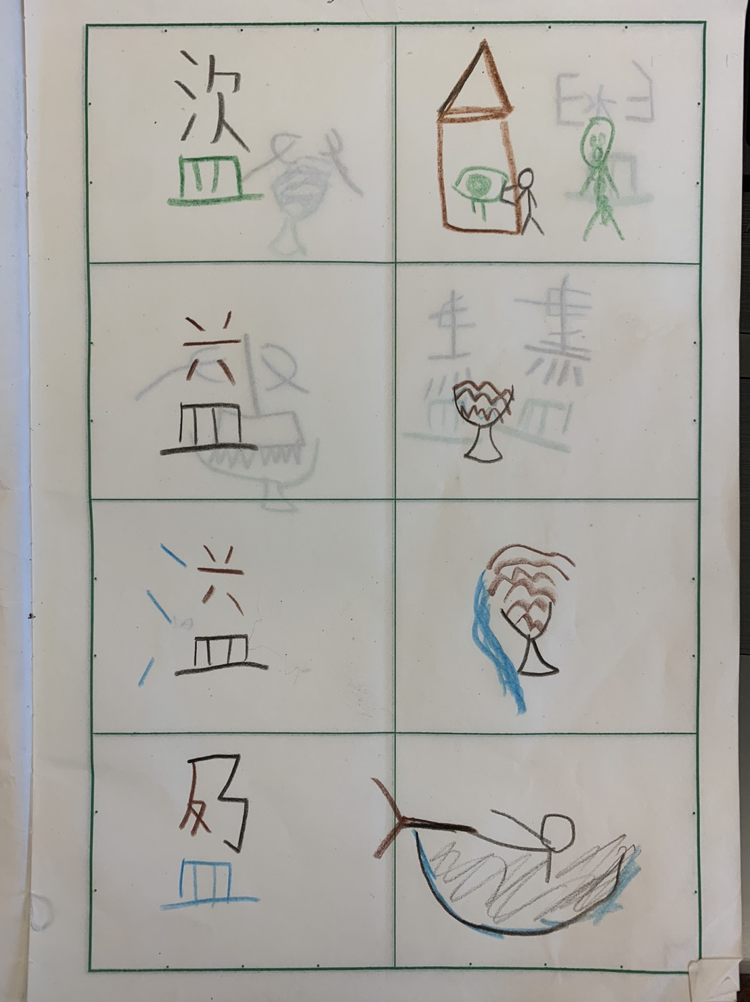
實作範例-寫出國字、畫出文字故事

Slide 10
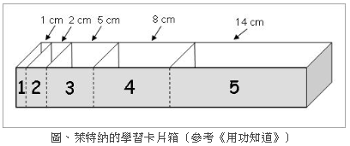
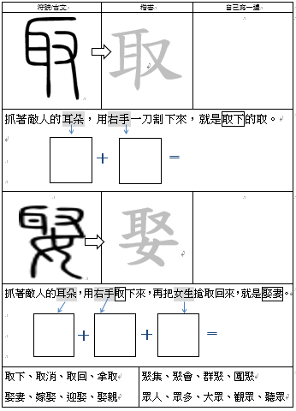
延伸教材
自製學習單
坊間成語故事集
萊特納的學習卡片箱
https://memobank.pixnet.net/blog/post/25045886
漢字構型資料庫
http://cdp.sinica.edu.tw/cdphanzi/

Slide 11
教學後觀察
學習興趣(動機)
書寫表現正確度提升
社會歷史文化的學習
看似簡單不一定簡單

Slide 12
如果你想走得快，你就一個人走； 如果你想走得遠，那就一群人，一起走。

Slide 13
有生命的漢字這套教學法實施後，確實能讓本來學不會讀寫目標國字的個案，認讀與書寫出目標字，尤其書寫出目標字部分成效更是顯著，只要個案能熟記目標字的理據故事，幾乎都能獨立書寫出目標字。
解構目標字部件時，能讓每個部件意義化，學習別的相同部件目標字時，在類化上達到一定的輔助功效。
教學者可藉由課前準備，獲取每個目標字與其部件背後的器物、制度、文化意涵，增進文字與該文明的鏈結。
以上就是我在使用這套教材後的收穫。《茂林國小 陳老師》

